Slide 1
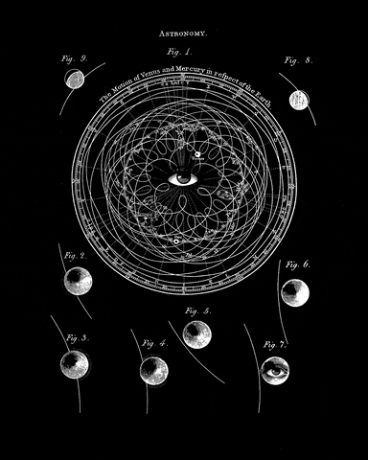
Відкриття фосфіну в атмосфері Венери та пошук можливих джерел його походження
ОФОХА МАРК,
учень 10 класу Харківської гіназії № 144
Наукови керівник: Слюсарев Іван Григорович, доцент кафедри астрономії та космічної інформатики Харківського національного університету імені В.Н. Каразіна

Slide 2
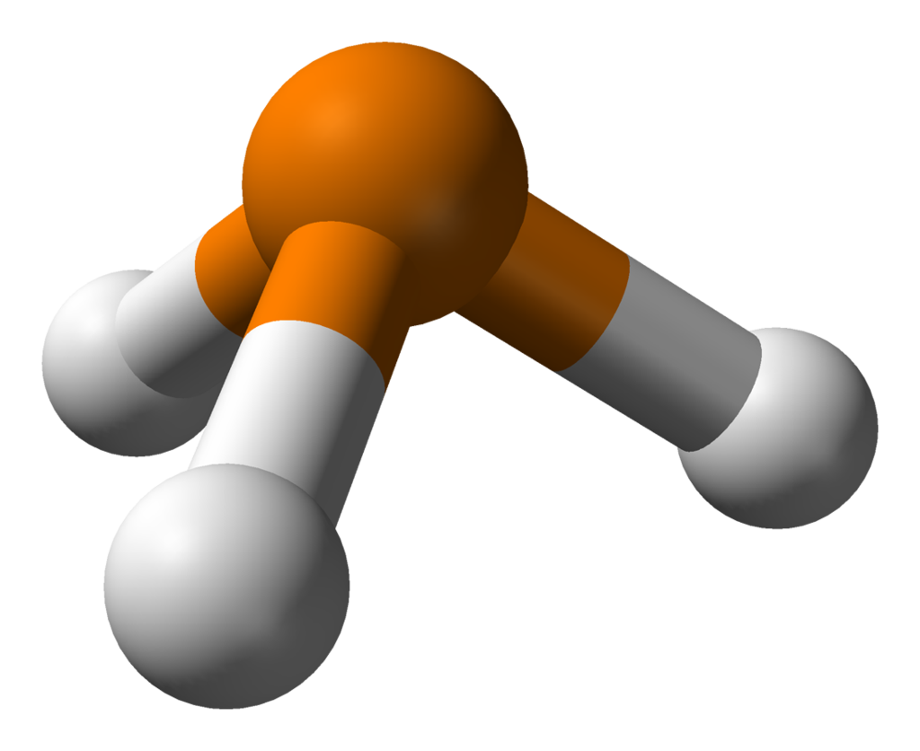
Фосфін
Фосфін[1]
Ball-and-stick model of the phosphine molecule, PH₃.[2]
Це неорганічна сполука складу PH₃, безбарвний газ із різким запахом гнилої риби. Він є токсичною речовиною, що використовується як хімічна зброя [1]
Кулестрижнева модель фосфіну[2]

Slide 3
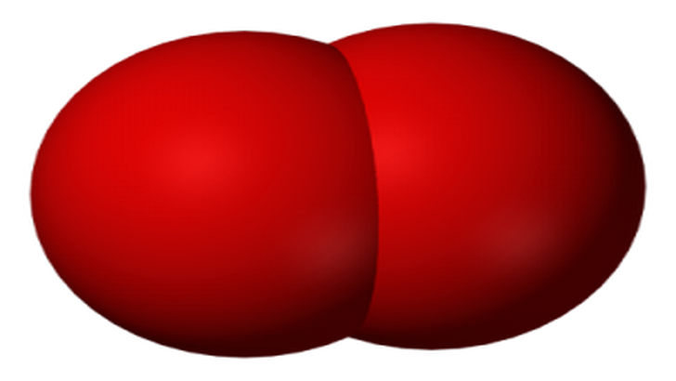
Біосигнатура
https://en.wikipedia.org/wiki/Biosignature#Examples [3]
Розповсюджені біосигнатури
Кисень
Це деяка ознака або сполука, що може свідчити про наявність життя на певному об’єкті
Комбінації метану та диоксиду вуглецю

Slide 4
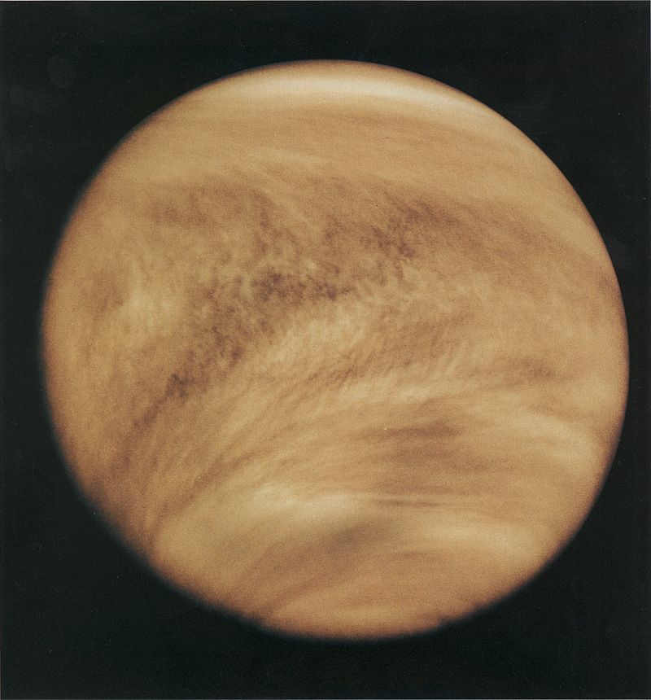
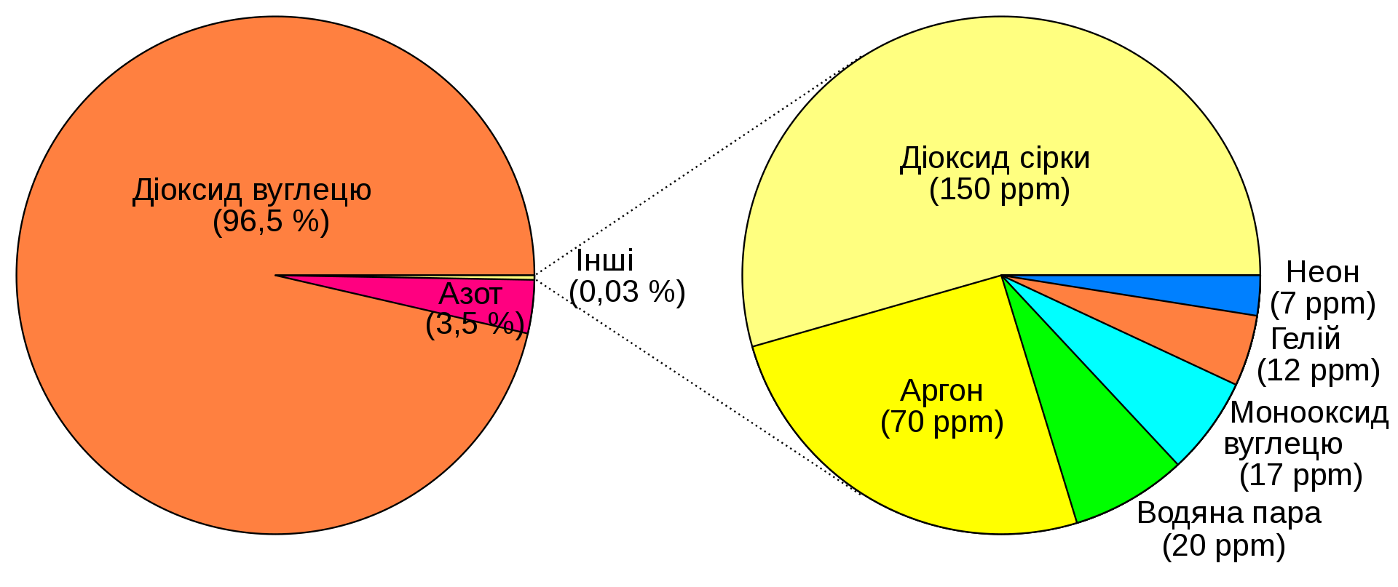
Атмосфера Венери
Атмосфера Венери — Вікіпедія (wikipedia.org)
Газова оболонка, що оточує Венеру – набагато щільніша та гарячіша, ніж атмосфера на Землі. Складається переважно з вуглекислого газу та азоту; інші речовини наявні тільки в слідових кількостях
Склад атмосфери Венери [4]
Ultraviolet image of Venus' clouds as seen by the Pioneer Venus Orbiter (February 26, 1979)

Slide 5
«Венера» — радянська космічна програма з доставки автоматичних міжпланетних станцій до Венера
Запуск первой автоматической межпланетной станции в сторону Венеры в 1961 г. - ИВАК (ivak.spb.ru)[5]
Автоматичний космічний апарат Венера -3 [5]

Slide 6
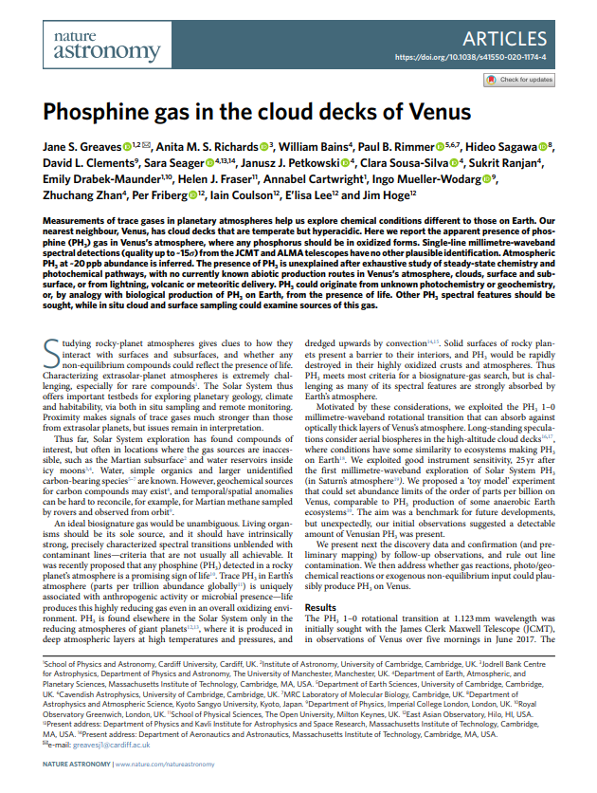
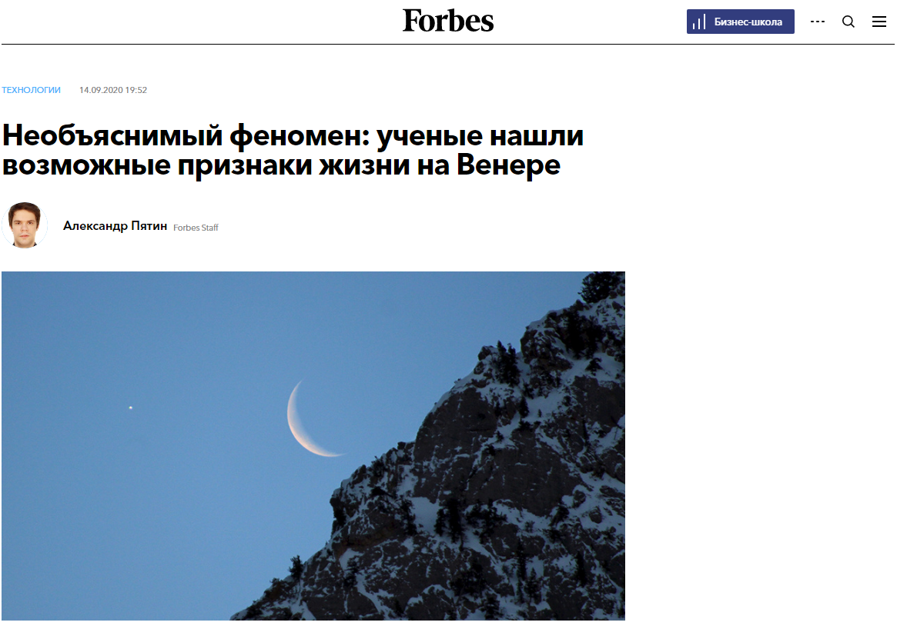
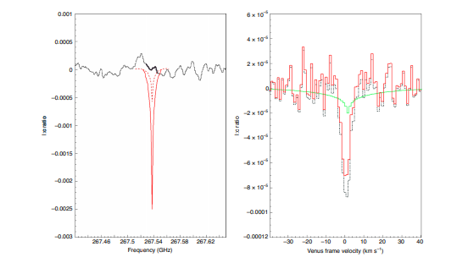
z
Phosphine gas in the cloud decks of Venus | Nature Astronomy[6]
Необъяснимый феномен: ученые нашли возможные признаки жизни на Венере (forbes.ru)[7]

Slide 7
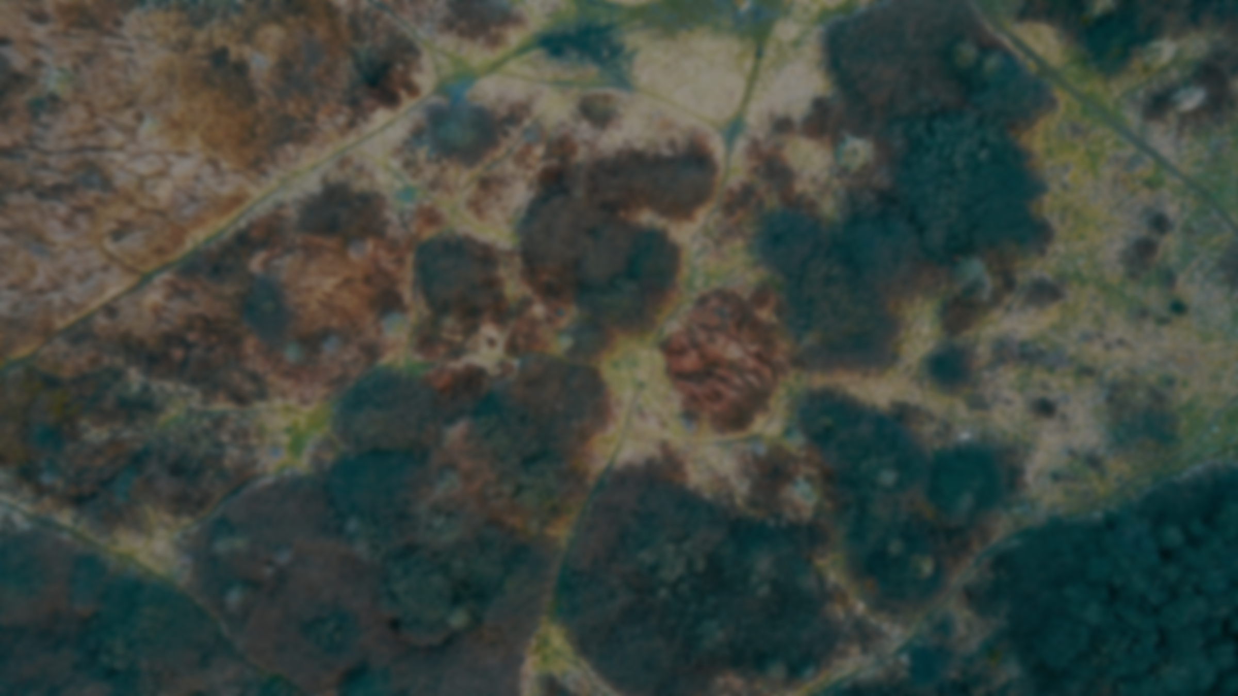
причини
Можливі причини виникнення несподівано великої кількості фосфіну у атомсфері Венери
Фотохімічний
Фотохімічний
Автори статті змоделювали мережу реакцій, де використовували кінетику реакції гомологічних нітрогеновмісних сполук(наприклад: $NH_{3}$). Їх достовірність підкріплялася аналогічними реакціями із іншими нітрогено- та фосфоровмісних сполуках. Максимальна швидкість продукування фосфіну була порівнянна із швидкістью деструкції цієї сполуки
Phosphine gas in the cloud decks of Venus | Nature Astronomy [6]

Slide 8
причини
Не Фотохімічний
Фотохімічний
Автори статті змоделювали системи із спеціально налаштованими термодинамічними процесами. Для поверхні і атмосфери, вони створили сполуки, що взаємодіють із фосфіном; реакції з ним та їх концентрації. Кількість фосфорних сполук, що утворювалися, були розраховані за допомгую рівнянь термодинаміки та припущення: що всі рідини та гази знаходться у рівновазі в хмарах Венери. Тобто цей спосіб описує утворення фосфіну при термодинамічних та хімічних реакціях.
Автори статті змоделювали мережу реакцій, де використовували кінетику реакції гомологічних нітрогеновмісних сполук(наприклад: $NH_{3}$). Їх достовірність підкріплялася аналогічними реакціями із іншими нітрогено- та фосфоровмісних сполуках. Максимальна швидкість продукування фосфіну була порівнянна із швидкістью деструкції цієї сполуки
Phosphine gas in the cloud decks of Venus | Nature Astronomy [6]

Slide 9
причини
Біогенне походження
Не Фотохімічний
Припущення про можливе продуцювання фосфіну живими організмами, один автор також має статтю про можливу приналежність фосфіну до класу біосигнатур.
Автори статті змоделювали системи із спеціально налаштованими термодинамічними процесами. Для поверхні і атмосфери, вони створили сполуки, що взаємодіють із фосфіном; реакції з ним та їх концентрації. Кількість фосфорних сполук, що утворювалися, були розраховані за допомгую рівнянь термодинаміки та припущення: що всі рідини та гази знаходться у рівновазі в хмарах Венери. Тобто цей спосіб описує утворення фосфіну при термодинамічних та хімічних реакціях
Phosphine as a Biosignature Gas in Exoplanet Atmospheres | Astrobiology (liebertpub.com) [8]
Phosphine gas in the cloud decks of Venus | Nature Astronomy [6]

Slide 10
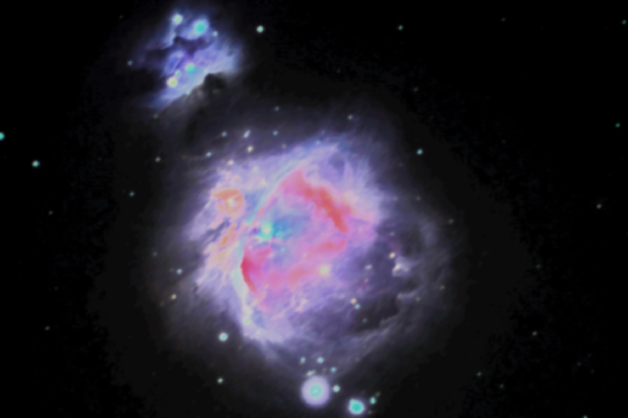
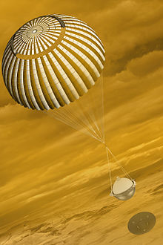
Планує місію із запуску зонду DAVINCI+
NASA Selects Four Possible Missions to Study the Secrets of the Solar System [9]
ЗАВДАННЯ DAVINICI+
Аналіз та дослідження хімічного складу Венеріанської атмосфери;
Дослідження характеристик її поверхні.

Slide 11
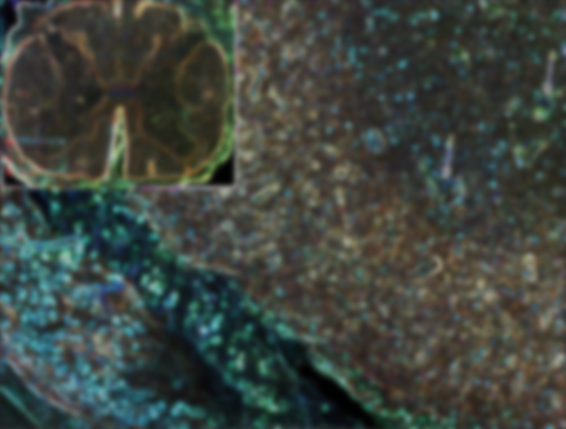
Порівняння фосфіну після руйнування радикалами із його рекомбінацією з [H]
Використаємо рівняння знаходження виходної концентрації для реакцій другого типу[10];
k – константа швидкості реакції($см^{3}∗с^{−1}$),
$[A]_{0}$ - початкова концентрація($ppb.$),
t – температура(К):
$$k_{PH_{3}, OH}=2∗10^{−11}см^{3}∗с^{−1}$$
$$k_{PH_{3},O}=5∗10^{−11}см^{3}∗с^{−1}$$
$$k_{PH_{3}, H}=3∗10^{−12}см^{3}∗с^{−1}$$
$$k_{PH_{2, H}}=1.1∗10^{−10} см^{3}∗с^{−1}$$
Запис $k_{PH_{3,OH}}(та аналгочіні)$ позначає константу швидкості реакції:
$PH_{3}+OH→продукти$
Взявши константи швидкості реакцій,температури із статті[8] та початкові концентрації з оригінальної статті[6], розрахуемо концентрації і підставимо їх:
Скористаемося рівнянням реакції з іншої статті[8], одного з авторів оригіналу,
запишемо нерівність :
$$\left[A\right]\left(t\right)=\frac{[A]_{0}}{1+kt[A]_{0}}$$
$6∗10^{−8}<2∗10^{−8}$
$$[A]_{PH_{3},OH}+[A]_{PH_{3}, H} [A]_{{PH}_{3},O}< [A]_{{PH}_{2},H}$$
$$t=288 K$$
Phosphine gas in the cloud decks of Venus | Nature Astronomy[6]
Phosphine as a Biosignature Gas in Exoplanet Atmospheres | Astrobiology (liebertpub.com) [8]
Lecture Atmospheric Chemistry (uni-bremen.de) [10]

Slide 12
Висновки:
Кількість фосфіну , що знаходиться в атмосфері Венери, не може бути описана лише хімічними процесами у ній.
Дякую за увагу!
Додаткову кількість повині охарактезувати інші процеси, що людству невідомі.
Нестача інформації у цій проблемі ускладнює процес дослідження походження фосфіну, вивчення атмосфери Венери та можливе формування і існування живих організмів у екстремальних умовах.

